Slide 1
第10章 文件组织
和外排序

Slide 2
外存储器概述
目前广泛使用的外存储器有磁带机和磁盘机两种，前者为顺序存取的存储设备，后者为直接存取的存储设备。
磁带及其信息的存取
磁带是涂上一层薄薄磁性材料的一条窄带。使用时，将磁带盘放在磁带机上，驱动器控制磁带盘转动，带动磁带向前移动，通过读/写头读出磁带上的信息或者将信息写入磁带。磁带是一种启停设备，它可根据读/写需要随时启动和停止。由于读/写信息应在旋转稳定状态下进行，而磁带从启动到稳定旋转或从旋转到静止都需要一个“启停时间”（即加速或减速的过渡时间）。
为了适应启停时间，信息在磁带上不能连续存放，而要在相邻两个“字符”之间留出一定长度（通常为1/4 英寸～1/3英寸）的空白区，称为间隙IRG（inter record gap），也就是磁带上相邻两组字符组（记录）之间的空白区。两个间隙之间的字符组称为一个“物理记录”或者“页块”。页块是内外存信息交换的单位。内存中用来暂时存放一个页块的区域称为“缓冲区”。

Slide 3
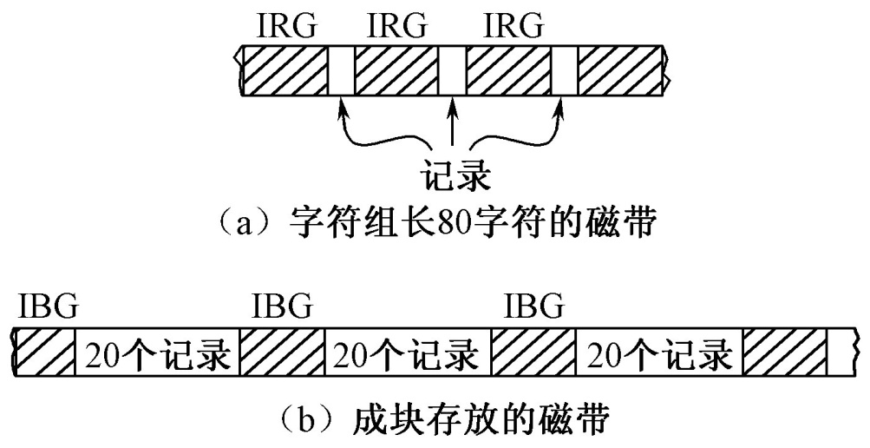
外存储器概述
例如，下图（a）和（b）分别表示信息以字符为单位和以块为单位在磁带上进行存储的情况。
成块的优点：①可减少IRG的数目，从而提高磁带的利用率，块的长度大于IRG的长度。②可减少I/O操作。一次I/O操作就可把整个物理块都读到内存缓冲区中，然后再从缓冲区中取出所需要的信息（一个字符组）。每当要读一个字符组时，首先检查缓冲区中是否已有该字符组，若有，则不必执行I/O操作，直接从缓冲区中读取即可。

Slide 4
外存储器概述
磁带上读/写一块信息所需的时间为T_{I/O} = t_{a} + n t_{w}。其中，t_{a}为延迟时间，即读/写头到达传输信息所在物理块起始位置所需时间（显然，延迟时间与信息在磁带上的位置、当前读/写头所在位置有关）；t_{w}为传输一个字符的时间。
磁盘及其信息的存取
磁盘是一种直接存取的存储设备，既能顺序存取，又能随机存取。目前使用较为广泛的是磁头可移动的活动头磁盘。通常，若干盘片组成一个盘片组固定在一个主轴上，随着主轴按一个方向高速旋转，除最上面和最下面的两个外侧盘面外，其余用于存储数据的盘面称为“记录盘面”，简称“记录面”，记录面上存储数据的同心圆称为“磁道”。每个记录面上有一个读/写磁头，所有读/写头安装在一个活动臂装置上，可一起做径向移动。当磁道在读/写头下通过时，便可进行信息的读/写。

Slide 5
外存储器概述
各记录盘面上直径相同的磁道组成一个“柱面”，一个磁道又可分为若干弧段，称为“扇面”。磁盘信息存取的单位为一个扇面的字符组，称为一个“页块”。因此，通常用一个三维地址来表明磁盘信息：柱面号、记录面号和页块号。为了访问一块信息，首先必须移动活动臂使磁头移到所需柱面（称为定位或寻查），然后等待页块起始位置转到读/写头下，最后读/写所需信息，所需时间由这三个动作所需的时间组成：
T_{I/O} = t_{seek} + t_{la} + nt_{wm}
式中，t_{seek}为寻查时间；t_{la}为等待时间，即等待信息块的初始位置旋到读/写头下的时间；t_{wm}为传输（一个字符的）时间；n为页块内字符数目。

Slide 6
外存储器概述
磁盘又分为两类，一类是硬盘，另一类是软盘。软盘（磁盘）盘片是一种圆形盘片，以软质的塑料薄片为载体，上面涂敷磁性材料作为记录介质。软盘的大小有8英寸、5.25英寸、3.5英寸等几种。一般软盘都有一个塑料外壳，较坚硬，它的作用是保护里边的盘片不被划伤，并还能保持盘片的清洁度。
另外，软盘还提供了一个写保护口，若写保护口关闭，则只能从盘中读数据，而不能将数据写入盘中；若写保护口打开，则既可从盘中读数据，也可往盘中写入数据。写保护是个非常有用的功能，可防止误写操作，也可避免病毒对它的侵害。新的软盘在使用前要进行格式化。

Slide 7
外存储器概述
硬盘包括一组刚性的、圆盘状的盘片，它们通常由铝或玻璃制成。与软盘不同的是，这些盘片不能弯曲或折叠。硬盘是目前计算机使用的主要存储设备，主要因为它的访问速度比软盘和光盘都快，因此它最适合于储存那些需要经常访问和需要快速访问的程序和文件。计算机的操作系统、应用软件和重要数据资料都存储在硬盘之中，因此要求硬盘的容量尽可能大，速度尽可能快，并且安全性也较高。
U盘（也称优盘、闪盘）是一种可移动的数据存储工具，具有容量大、读/写速度快、体积小、携带方便等特点。插入任何计算机的USB接口都可直接使用。同时，它还具备防磁、防震、防潮的诸多特点，明显增强了数据的安全性。U盘的性能稳定，数据传输高速高效，较强的抗震性能可使数据传输不受干扰，并且价格适中，容量和速度也远胜于软盘，已成为软盘的替代品。

Slide 8
文件的基本概念
文件
1. 基本概念
文件：性质相同的记录的集合。
数据项：最基本的不可分的数据单位，是文件中可使用的数据的最小单位。
属性：记录中所有非关键字的数据项，称为记录的属性。
2. 文件的分类
（1）按记录类型的不同
① 操作系统文件：操作系统中的文件仅是一维的连续的字符序列，无结构、无解释。

Slide 9
文件的基本概念
②数据库文件：数据库中的文件是带有结构的记录的集合。这类记录是由一个或多个数据项组成的集合，它也是文件中可存取的数据的基本单位。其中，数据库文件按记录中关键字的多少又可分成：
单关键字文件——文件中的记录只有一个唯一标识记录的主关键字；
多关键字文件——文件中的记录除了含有一个主关键字外，还含有若干个次关键字。
（2）按记录含有信息长度的不同
①定长记录文件：文件中每个记录含有的信息长度相同。
②不定长记录文件：文件中每个记录含有的信息长度不等。

Slide 10
文件的基本概念
3. 记录的逻辑结构和物理结构
文件的逻辑特性是由文件中各个记录按照某种次序排列而形成的某种逻辑关系确定的，记录的逻辑结构同时也反映了用户对数据的表示和存取方式，主要着眼于用户使用的方便性。
而记录的物理结构是数据在物理存储器上存储的方式，是数据的物理表示和组织，它着眼于提高存储空间的利用率和减少存取记录的时间。

Slide 11
文件的基本概念
文件的操作（运算）与存取
1. 文件的操作
文件的操作主要包括对记录的存取（读写）、检索和修改（插入、删除或更新记录）。其中，对记录的存取可分为：① 顺序存取，即根据记录序号存取下一个逻辑记录；② 直接存取，即存取记录序号中的第i个逻辑记录；③ 按关键字存取，即给定一个值，查询一个或一批关键字与给定值相关的记录。
对数据文件的查询可有4种方式：① 简单询问，基于给定的关键码值或某属性值查询；② 范围询问，基于查询关键码值或某属性值的范围查询；③ 函数询问，基于给定关键码值的某个函数查询；④ 布尔询问，基于以上3种查询条件的布尔组合查询。

Slide 12
文件的基本概念
文件的操作有实时和批量两种不同方式。通常，实时处理对应答时间要求严格，应在接受询问之后几秒内完成检索和修改，而批量的处理则不然。例如，银行的账户系统需要完成实时检索，但可进行批量修改，可将一天的存款和提款信息记录在一个事务文件中，在一天的营业之后再进行批量处理。
2.文件的存取方式
（1）顺序存取文件（sequential access file），简称“顺序文件”。数据写入驱动器的方式是按照数据输入的先后次序进行存放的，而数据的读取方式也是按照其输入顺序读取的，即从第一个记录开始读取。在这种数据文件中，每一个记录的长度可能不一样，虽然比较节约空间，但由于每次查询都必须从头开始进行顺序查找，因此，越晚输入数据的查找时间越长。

Slide 13
文件的基本概念
（2）随机存取文件（random access file），简称“随机文件”。每一个记录在磁盘中所占的长度都相同，数据存入磁盘的方式没有先后次序的限制。由于每个数据占用的长度固定，查询时可利用公式计算出该数据的位置以便进行快速存取。不管数据在文件中的位置如何，其查询时间大致相同。每个数据所占磁盘空间的大小，以记录长度最长的那个为基准，因此，当每个数据实际长度差异很大时，采用随机文件会比较浪费磁盘空间。
文件的物理结构
文件的物理结构即为文件在存储介质（磁盘或磁带）上的组织方式，文件的基本组织方式包括以下4种。
（1）顺序组织
记录在外存储器中的存放顺序与记录在文件中的逻辑顺序完全一致，称按这种存储方式组织的文件为“顺序文件”。它是一种顺序组织方式，适于进行顺序存取（即存取一个记录之后接着存取其后继记录）和批量处理，但对顺序文件中记录的随机存取效率很低。

Slide 14
文件的基本概念
（2）随机组织（散列/直接存取）
散列文件类似于哈希表，即根据文件中关键字的特点设计一种哈希函数（也称为散列函数）和处理冲突的方法来确定记录的存储位置，将记录散列在存储介质上，这样的文件被称作“散列文件”或“直接存取文件”。散列文件是一种随机组织方式，对于关键字值等于给定值的记录的访问，可直接由散列函数及冲突处理方法求得在外存上的存储位置，因此随机存取效率很高。但散列文件不适宜顺序存取和成批处理。
（3）索引结构
索引文件是指除了文件本身之外，还为文件建立一个索引表，索引表的每一项都由一个关键字值和一个指针（即存储位置）构成的二元组（k, p）组成，其中，k是对应记录的关键字值，p是该记录的外存地址。每个索引项可对应文件的一个逻辑记录，叫密集索引。如果索引文件的记录按关键字排列有序，则称为索引顺序文件。对于索引顺序文件，可对一组记录建立一个索引项，这种索引叫作稀疏索引，此时k是一组记录上关键字值最小或最大记录的关键字值，p是一组记录的外存地址。

Slide 15
文件的基本概念
对索引文件的检索过程分两步进行：首先查找索引表，若索引表上存在该记录，则根据索引项的指针域访问外存上的对应记录；否则，表明外存中不存在该记录，也就不需要访问外存了。索引文件适合于随机存取，而索引顺序文件既适合于随机存取也适合于顺序存取。
（4）链组织结构
链组织结构类似于线性表的链表存储结构，记录之间用指针进行相互链接，这里的指针通常指页块的物理地址。这种结构将逻辑上连续的文件分散存放在若干不连续的物理块中，每个物理块设有一个指针，指向其后续的物理块。只要指明文件的第一个块号，就可按链指针检索整个文件。这种结构的优点是文件长度可以动态变化，其缺点是不适合随机访问。

Slide 16
顺序文件
顺序文件（sequential file）是指记录按存入文件的先后顺序存放到外存储器上，即逻辑顺序和物理顺序一致的文件。其中，逻辑上相邻的记录存储在物理上相邻位置的顺序文件称为连续文件；逻辑上相邻的记录通过指针链相互指向的顺序文件称为串联文件。
磁带是典型的顺序存取外存储器。存储在磁带上的文件只能是顺序文件，而对顺序文件的操作主要根据记录的序号或记录的相对位置来实现，主要包括以下几个方面：①对文件中任意位置的记录进行查找时，需按照顺序访问的方式进行；②如果文件中的记录是按任意次序排列的，则在文件的末尾插入新记录；③修改文件中某个记录或在文件中间插入新记录时，需要用另一条磁带复制整个文件，并在复制的过程中用修改后的记录代替原来的记录或者在复制文件中间插入新记录。

Slide 17
顺序文件
为提高磁带文件的处理效率，可对磁带文件进行批处理过程，即，将所有修改请求存入一个事务文件中并对该事务文件进行排序，将包含待修改的原始文件的主文件和事务文件归并成一个新的主文件。
磁盘作为外存储器时，既可进行顺序存取，又可进行随机存取。对于未排序的文件，只能按顺序方法存取；而对于记录有序的文件，可通过折半查找或内插查找法进行存取。磁盘上顺序文件的批处理和磁带文件类似，只是当修改项中没有插入操作，且更新时不增加记录的长度时，可不建立新的主文件，而直接修改原来的主文件即可。显然，磁盘文件的批处理可在一台磁盘组上进行。

Slide 18
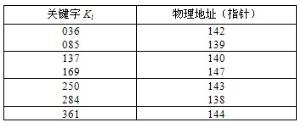
索引文件
（1）索引表及相关术语
按关键字对文件记录进行存取时，需要用关键字在文件中进行查找，这样往往会因大量数据的输入和输出而降低查找的速度。为此，可建一个表，该表存储关键字值和相应记录的存储地址之间的对应关系，对该表进行查找就可提高效率，这种表称之为索引表。索引表示例如下图所示。其中，表中的每一项称为索引项，通常按关键字（或逻辑记录号）顺序排列。

Slide 19
索引文件
具有索引的文件称为索引文件，包括文件数据区和索引表两大部分。若该文件数据区中的记录按关键字顺序排列，则为索引顺序文件，否则为索引非顺序文件。当数据文件中记录不按关键字顺序排列时，必须对每个记录都建立一个索引项，如此建立的索引表称为稠密索引；当数据文件中的记录按关键字顺序有序时，可对一组记录建立一个索引项，这种索引表称为非稠密索引。
（2）索引文件的检索
在索引文件中根据关键字值进行检索时，分两步进行，由于索引文件通常比较小，因此可一次读入内存。首先将外存中的索引块调入内存进行查找，若索引表上存在该记录，则再通过索引项的指示读取外存上的对应记录；否则，因为该记录不存在而不需要访问外存。因此，对索引文件的检索只需访问外存两次，一次读索引，一次读记录。索引表是有序的，在索引表中进行查找时还可利用折半查找法。

Slide 20
索引文件
（3）索引文件的修改
在索引表中删除一个记录时，仅需删去表中相应的索引项；在索引表中插入一个记录时，首先将记录存放到数据区的末尾，然后再在索引表中插入相应的索引项；在索引表中更新一个记录时，将更新后的记录置于数据区的末尾，同时修改索引表中相应的索引项。
（4）多级索引
当文件的记录数目很多时，索引文件会很大而导致一个存储块放不下整个索引文件，这时，就需要建立一个索引的索引，即查找表。每个索引块在查找表中占一项，用来指示索引块内最后一个索引项的关键字值和该块的地址，假设上图所示的索引表需要占4个物理块的外存，每一个物理块容纳2个索引，则建立的查找表如下图所示。

Slide 21
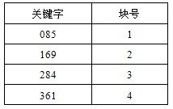
索引文件
通常，最高可有4级索引：数据文件→索引表→查找表→第二查找表→第三查找表。上述的多级索引是一种静态索引，各级索引均为顺序表结构。虽然顺序表的结构简单，但不便于修改，每次修改时都要重组索引，因此当数据文件在使用过程中记录变动较多时，应采用动态索引，如二叉排序树（或二叉平衡树）、B−树及键树等。

Slide 22
ISAM文件和VSAM文件
ISAM文件
索引文件分为数据区和索引表两部分，索引表中的索引项通常按关键码（或逻辑记录号）的顺序排列，若数据区中的记录按关键码顺序排列，则索引文件称为索引顺序文件；若数据区中的记录不按关键码顺序排列，则索引文件称为索引非顺序文件。下面将介绍两种常用的索引顺序文件：ISAM文件和VASM文件。

Slide 23
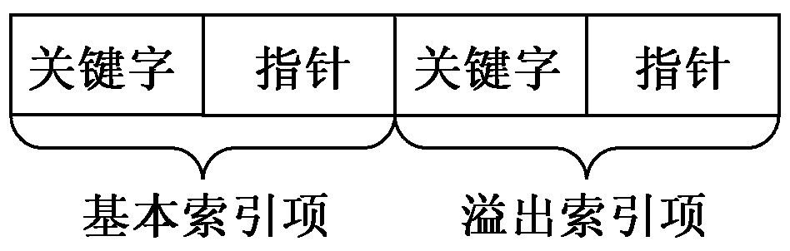
ISAM文件和VSAM文件
1. ISAM文件组织
索引顺序存取方法（indexed sequential access method，ISAM）是一种专为磁盘存取设计的文件组织方式，采用静态索引结构。由于磁盘是以盘组、柱面和磁道三级地址存取的设备，因此，可对磁盘上的数据文件建立盘组、柱面和磁道多级索引。ISAM文件由多级主索引、柱面索引、磁道索引和主文件组成。如下图所示为存放一个磁盘组上的ISAM文件，每个柱面建立一个磁道索引，每个磁道索引项由基本索引项和溢出索引项两部分组成，每一部分都包括关键字和指针两项：

Slide 24
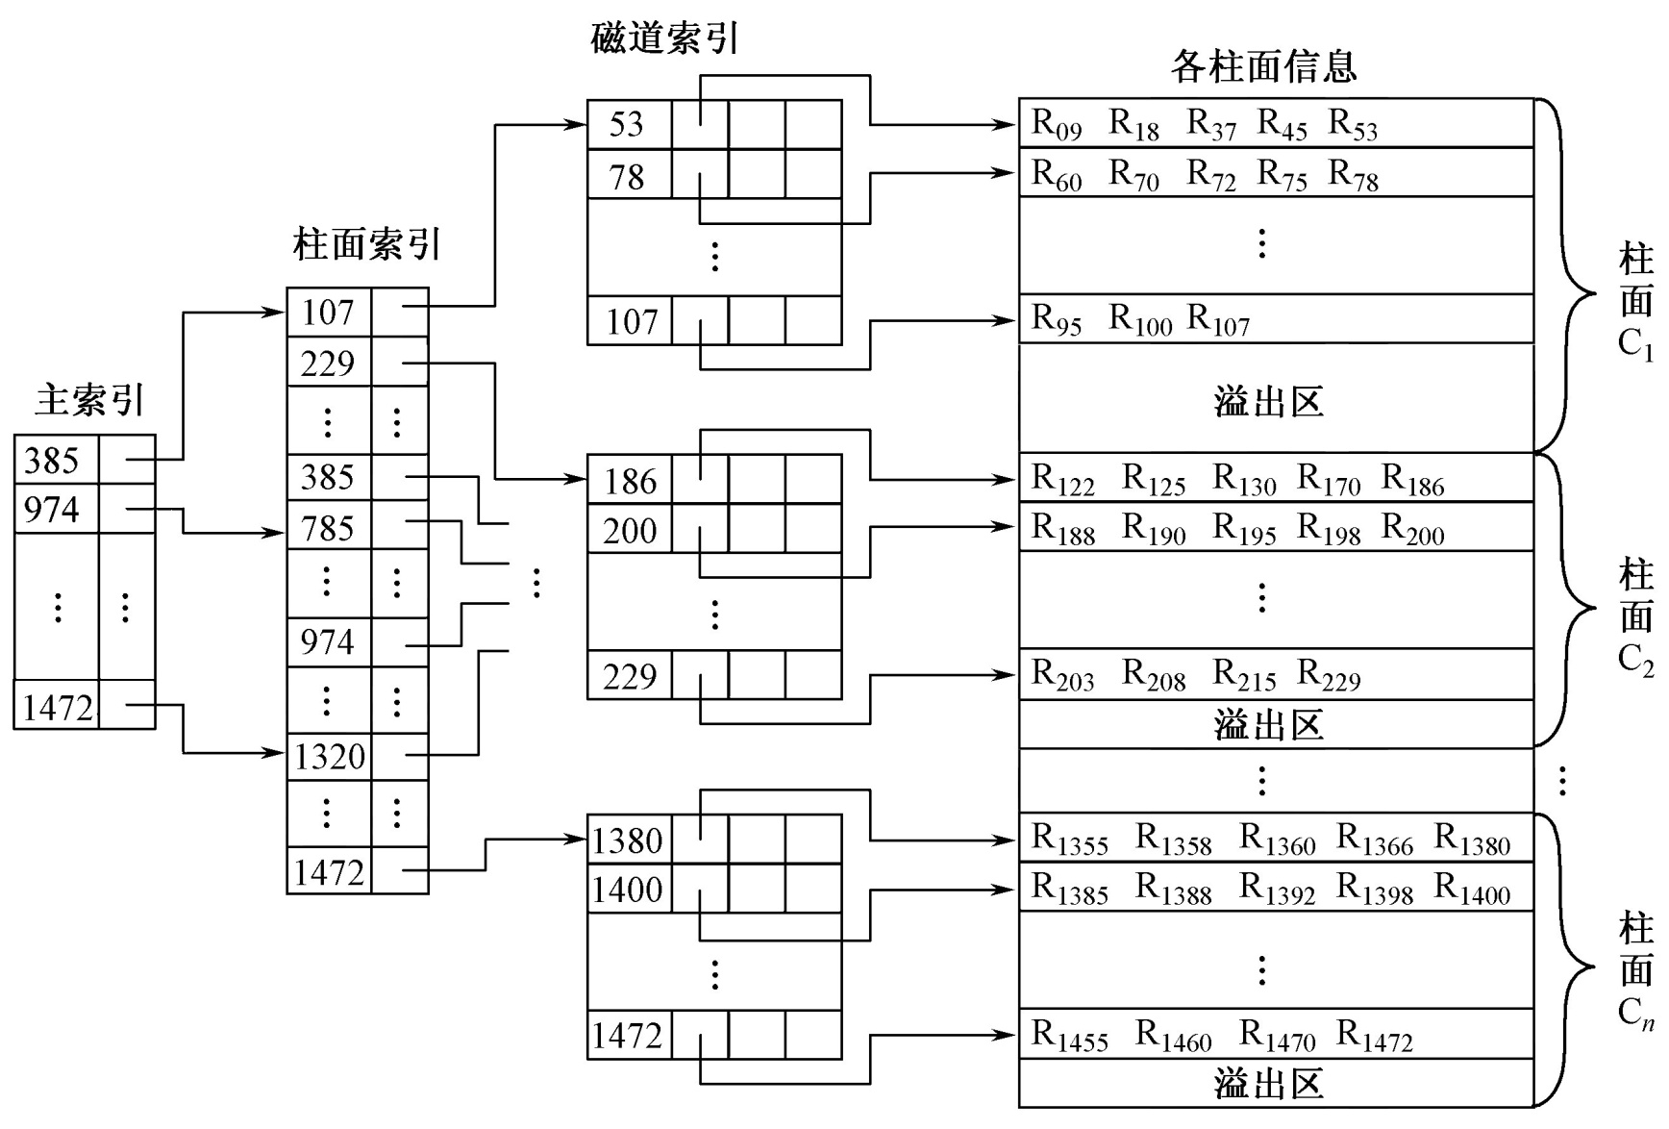
ISAM文件和VSAM文件

Slide 25
ISAM文件和VSAM文件
（1）磁道索引项
基本索引项的关键字项表示该磁道中最末一个记录的关键字（在此为最大关键字），指针项指示该磁道中第一个记录的位置；溢出索引项的关键字项表示该磁道溢出的记录的最大关键字，指针项指示在溢出区中的第一个记录。
（2）柱面索引项
其关键字项表示该柱面中最末一个记录的关键字（最大关键字），指针项指示该柱面上的磁道索引位置。文件记录进行存储时，先放到一个柱面上，然后再顺序放到相邻的柱面上，在同一个柱面中，文件按盘面的次序进行顺序存放。柱面索引存放在某个柱面上，若柱面索引较大而占多个磁道时，则可建立柱面索引的索引——主索引。通常，主索引和柱面索引放在同一个柱面上。

Slide 26
ISAM文件和VSAM文件
2. ISAM操作
（1）ISAM文件的检索
在ISAM文件中检索记录时，先从主索引出发，找到相应的柱面索引，再从柱面索引找到记录所在柱面的磁道索引，最后从磁道索引找到记录所在磁道的起始位置，由此出发在该磁道上进行顺序查找，直至找到为止；若找遍该磁道不存在此记录，则表明该文件中无此记录。若被查找的记录在溢出区，则可从磁道索引项的溢出索引项中得到溢出链表的头指针，然后对该表进行顺序查找。

Slide 27
ISAM文件和VSAM文件
（2）溢出区和插入操作
在ISAM文件中的每个柱面上开辟一个溢出区，并且磁道索引中有溢出区索引项，这是为插入记录设置的。每个柱面的基本区为顺序存储结构，而溢出区则是链表结构，同一磁道溢出的记录由指针相链。通常，溢出区可有三种设置方法：①集中存放，为整个文件设置一个大的单一的溢出区；②分散存放，为每个柱面设置一个溢出区，上图即为此设置法；③集中与分散相结合，溢出时，记录先移至每个柱面各自的溢出区，待满之后再使用公共溢出区。
（3）删除操作
在ISAM文件中，删除记录比插入记录简单得多，只需找到待删除的记录，在其存储位置上做删除标记即可，而不需要移动记录或改变指针。但在经过多次的增删后，文件的结构可能变得很不合理。此时，大量的记录进入溢出区，而基本区会有很大空间的浪费。因此，通常需要周期地整理ISAM文件，把记录读入内存，重新排列，复制成一个新的ISAM文件，填满基本区而空出溢出区。

Slide 28
ISAM文件和VSAM文件
VSAM文件
1. VSAM方法
虚拟存储存取方法（virtual storage access method，VSAM）是一种索引顺序文件的组织方式，采用B⁺树作为动态索引结构，该方法利用了操作系统的虚拟存储器的功能，给用户提供方便。对用户来说，文件只有控制区间和控制区域等逻辑存储单位，与外存储器中的柱面、磁道等具体存储单位没有必然的联系。
用户在存取文件中的记录时，不需要考虑这个记录的当前位置是否在内存，也无须考虑何时执行“读/写”操作。其中，控制区间（control interval）是一个I/O操作的基本单位，由一组连续的存储单元组成，同一文件上控制区间的大小相同，每个控制区间可视为一个逻辑磁道，而每个控制区域可视为一个逻辑柱面。控制区域使顺序集中一个结点连同对应所有控制区间形成的一个整体。

Slide 29
ISAM文件和VSAM文件
VSAM文件的结构如下图所示。它由3部分组成：索引集、顺序集和数据集。文件的记录均存放在数据中。顺序集和索引集一起构成一棵B⁺树，为文件的索引部分。顺序集中存放每个控制区间的索引项。每个控制区间的索引项由两部分信息组成，即该控制区间中最大关键字和指向控制区间的指针。
若干相邻控制区间的索引项形成顺序集中的一个结点，结点之间用指针相链，而每个结点又在其上一层的结点中建有索引，且逐层向上建立索引。所有的索引项都由最大关键字和指针两部分信息组成，这些高层的索引项形成B⁺树的非终端结点。
因此，VSAM文件既可在顺序集中进行顺序存取，又可从最高层的索引（B⁺树的根结点）出发进行按关键字存取。

Slide 30
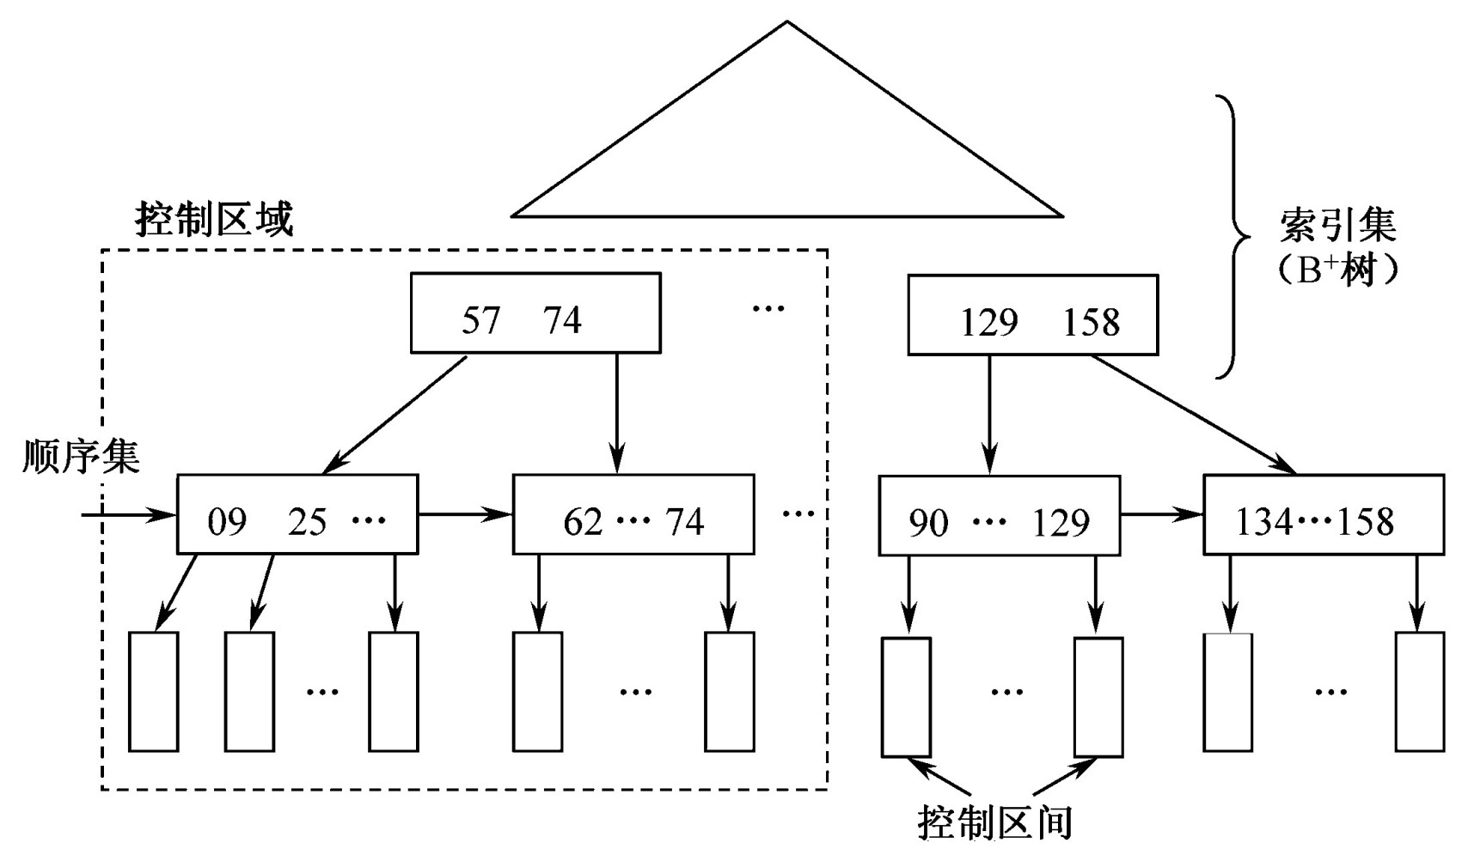
ISAM文件和VSAM文件

Slide 31
ISAM文件和VSAM文件
在VSAM文件中，记录可是不定长的，则在控制区间中除了存放记录本身以外，还有每个记录的控制信息和整个区间的控制信息。控制区间的结构如下图所示。在控制区间上存取一个记录时，需从控制区间的两端出发同时向中间扫描。

Slide 32
ISAM文件和VSAM文件
2. VSAM操作
（1）插入操作
VSAM文件中没有设置溢出区，解决插入的办法是在初建文件时留有空间：一种方法是每个控制区间内不填满记录，而且在最末一个记录和控制信息之间留有孔隙；另一种方法是在每个控制区域中有一些完全空的控制区间，并在顺序集的索引中指明这些空区间。
当插入记录时，大多数新记录都能插入到相应的控制区间内。但要注意，为了保持区间内记录的关键字由小到大有序，需将区间内关键字大于插入记录关键字的记录向控制信息的方向移动。
若在若干记录插入之后控制区间已满，则在下一个记录插入时要进行控制区间的分裂，即将近乎一半的记录移到同一控制区域中全空的控制区间中，并修改顺序集中相应的索引项。
倘若控制区域中已经没有全空的控制区间，则要进行控制区域的分裂，此时顺序集中的结点亦要分裂，由此还需要修改索引集中的结点信息。但是，由于控制区域较大，一般很少发生分裂的情况。

Slide 33
ISAM文件和VSAM文件
（2）删除操作
在VSAM文件中删除记录时，需将同一控制区间中比待删除记录关键字大的记录向前移动，把空间留给以后插入的新记录。若整个控制区间变空，则需修改顺序集中相应的索引项。
3. VSAM文件的优点
和ISAM文件相比，基于B⁺树的VSAM文件有如下优点：动态地分配和释放存储空间，可保持平均75%的存储利用率；能保持较高的查找效率，查找一个后插入记录和查找一个原有记录具有相同的速度；不需要对文件进行重组。因此，基于B⁺树的VSAM文件，通常被作为大型索引顺序文件的标准组织。为了优化性能，VSAM文件还可采用其他相关技术，如对指针、关键字进行压缩，对索引进行存放处理等。

Slide 34
散列文件
散列文件（也叫直接存取文件）是指利用散列存储方式进行组织的文件。即根据文件中关键字的特点，设计一个散列函数和冲突解决方法，将记录散列到存储设备上。散列文件中的存储单位称为桶（bucket），桶既可以磁道为单位，也可以块为单位。
通常，一个桶能存放m个记录，一个文件空间分为r个桶，编号为0, 1, 2, …, r–1。散列函数h(k)就是把关键字的值映射为桶地址。当一个能存放m个记录的桶中已有m个记录时，如果再有关键字值映射为该桶地址，则会发生“溢出”，需要将溢出的同义词存放到另一个称为“溢出桶”的桶中，而存放前m个同义词的桶称为“基桶”。
注意：①溢出桶和基桶的大小相同，相互之间用指针相链接。②当在基桶中没有找到待查记录时，就沿着指针到所指的溢出桶中进行查找，因此同一散列地址的溢出桶和基桶在磁盘上的物理位置不要相距太远，最好在同一柱面上。

Slide 35
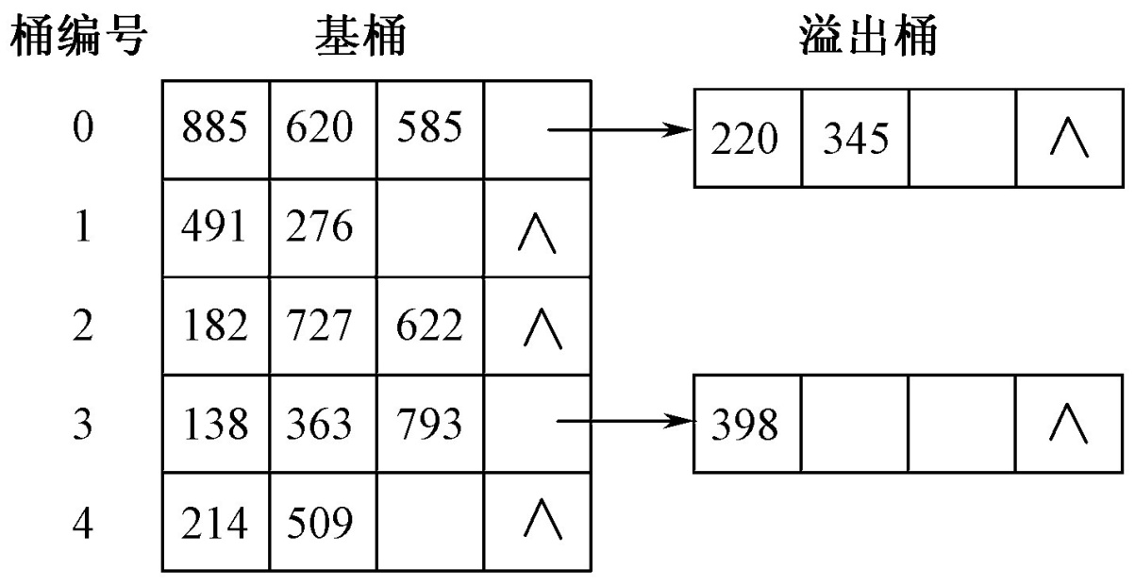
散列文件
假设某一文件有16个记录，其关键字分别为：138, 214, 509, 182, 363, 727, 885, 491, 276, 620, 793, 585, 398, 220, 622, 345。桶的容量为m=3，桶数b=5。用除留余数法作哈希函数h(key) = key MOD 5。由此得到的直接存取文件如下图所示。

Slide 36
散列文件
按照散列方法存储记录后，对记录的查找过程为：首先根据给定值求出散列桶地址；然后将基桶中的记录读入内存，进行顺序查找；若找到关键字等于给定值的记录，则检索成功；否则，读入溢出桶中的记录继续进行查找。在散列文件中删去一个记录，仅需对被删记录做删除标记即可。
散列文件的优点是：文件随机存放，记录不需进行排序；插入、删除方便；存取速度快；不需要索引区，节省存储空间。散列文件也有缺点：不能进行顺序存取，只能按关键字随机存取；询问方式限于简单询问；在经过多次插入、删除操作后，可能造成文件结构不合理，需要重新组织文件。

Slide 37
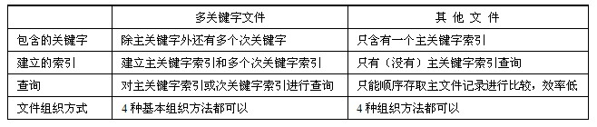
多关键字文件
包含有多个次关键字索引的文件称为多关键字文件，次关键字索引本身可以是顺序表或树表。多关键字文件和其他文件的比较见下表。

Slide 38
多关键字文件
多重表文件
多重表文件（multi-list file）是索引方法和链接方法相结合的一种组织方式，其特点是，记录按主关键字的顺序构成一个串联文件，并建立主关键字的索引（称为主索引）；对每一个次关键字项建立次关键字索引（称为次索引），所有具有同一次关键字的记录构成一个链表。主索引为非稠密索引，次索引为稠密索引。每个索引项包括次关键字、头指针和链表长度。
例如，下图所示为一个存有某高校教师信息的多重表文件。其中，职工号为主关键字，其他的字段为次关键字，记录按职工号顺序链接。将该表根据不同查找需要分成3个子链表，其索引如（b）所示，索引项中的主关键字为各子表中的最大值。性别、年龄和所属学院为3个次关键字项，它们的索引如（c）～（e）所示，具有相同次关键字的记录链接在同一链表中。

Slide 39
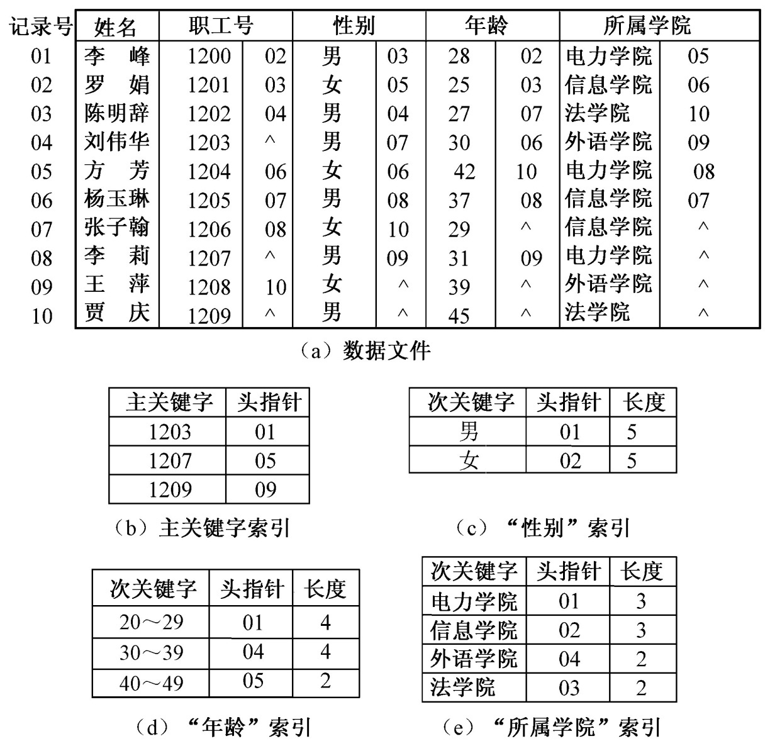
多关键字文件

Slide 40
多关键字文件
在多重表文件中进行查询时，若是给定单关键字的简单查询，则根据给定值在对应次关键字索引表中找到对应索引项，从头指针出发，列出该链表上所有记录；若是给定多关键字的关键字组合查询，可先比较两（多）个索引链表的长度，然后选较短的链表进行查找。
多重表文件的更新操作包括：
① 插入新记录，相同次关键字链表不按主关键字大小链接时，在主文件中插入新记录后，将记录在各个次关键字链表中插到链表的头指针之后即可。
② 删除记录，在删去一个记录的同时在每个次关键字的链表中删去该记录。

Slide 41
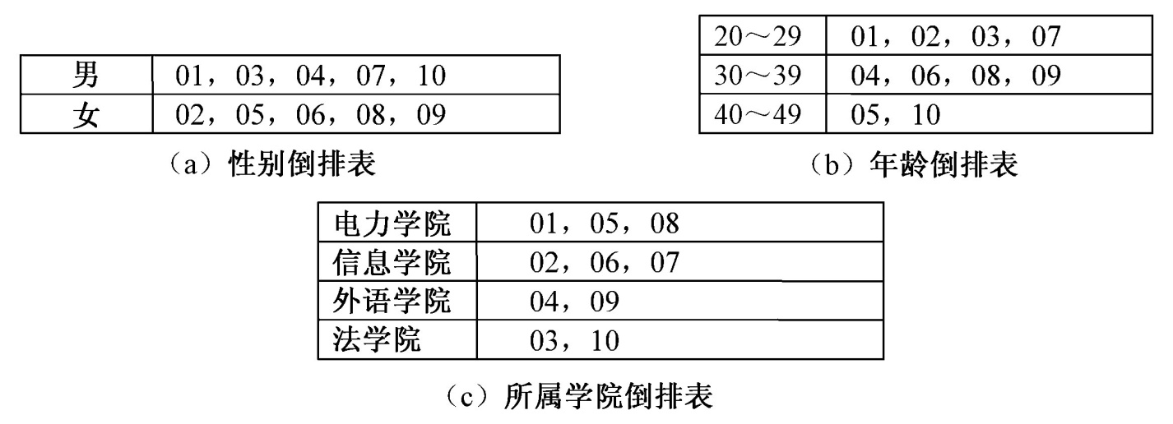
多关键字文件
倒排文件
倒排文件和多重表文件的区别在于次关键字索引结构的不同。在次关键字索引中，具有相同次关键字的记录之间不进行链接，而是列出具有该次关键字记录的物理地址。倒排文件中的次关键字索引称作倒排表，倒排表和主文件一起构成倒排文件。如上图（a）所示的文件的倒排表如下图所示。

Slide 42
多关键字文件
倒排表的优点是检索记录较快，特别是在处理复杂的多关键字查询时，可在倒排表中先完成查询条件的交、并等逻辑运算，得到结果后再对记录进行存取，即把对记录的查询转换为地址集合的运算来减少对记录的随机存取，从而提高查找速度。
倒排文件与一般文件组织的区别在于：在一般的文件组织中，是先找记录，然后再找到该记录所含的各次关键字；而倒排文件是先给定次关键字，然后查找含有该次关键字的各个记录，这种文件查找次序与一般文件的查找次序正好相反，因此称之为“倒排”。值得注意的是，多重表文件实际上也是倒排文件，只不过索引的方法不同。

Slide 43
外部排序
当待排序的对象数目特别多时，在内存中不能一次处理，必须把它们以文件的形式存放于外存中，排序时再把它们一部分一部分地调入内存进行处理。这样，在排序过程中必须不断地在内存与外存之间传送数据。这种基于外部存储设备（或文件）的排序技术就是外部排序。
外部排序的过程包括以下步骤：① 按可用内存的大小，将外存中含n个记录的文件分成若干长度为l的子文件或段（segment），依次读入内存并利用有效的内部排序方法对它们进行排序，并将排序后得到的有序子文件［通常称这些有序子文件为归并段或顺串（run）］重新写入外存。② 对归并段进行逐趟归并，使归并段（有序的子文件）逐渐由小至大排列，直到整个文件有序为止。

Slide 44
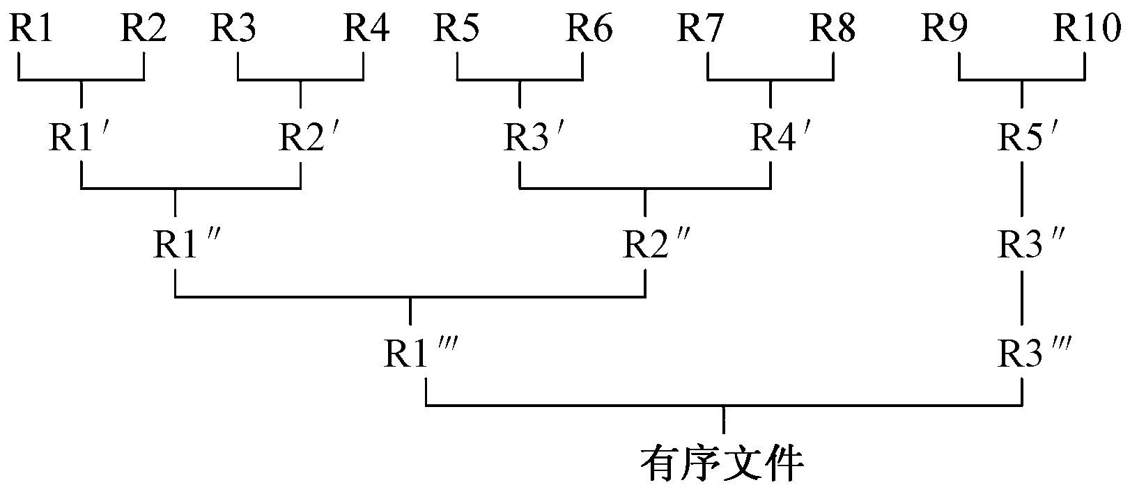
外部排序
例如，假设有一个含10000个记录的文件，首先通过10次内部排序得到10个初始归并段R1～R10，其中每一段都含1000个记录。然后对它们做如图所示的两两归并，直至得到一个有序文件为止。

Slide 45
外部排序
由上图可见，由10个初始归并段到一个有序文件，共进行了4趟归并，每一趟从m个归并段到 ⎡m/2⎤ 个归并段。这种归并方法称为2路平衡归并。
外部排序所需的总时间 = 内部排序（产生初始归并段）所需的时间（mt_{IS}）+ 外存信息读写时间（dt_{IO}）+ 内部归并所需的时间（sut_{mg}）
其中，t_{IS}为得到一个初始归并段进行内部排序所需时间的均值；t_{IO}为进行一次外存读/写时间的均值；ut_{mg}为对u个记录进行内部归并所需的时间；m为经过内部排序之后得到的初始归并段的个数；s为归并的趟数；d为总的读/写次数。因此，上例1000个记录利用2路归并进行外排所需总的时间为
10 × t_{IS} + 500 t_{IO} + 4 × 10000 t_{mg}

Slide 46
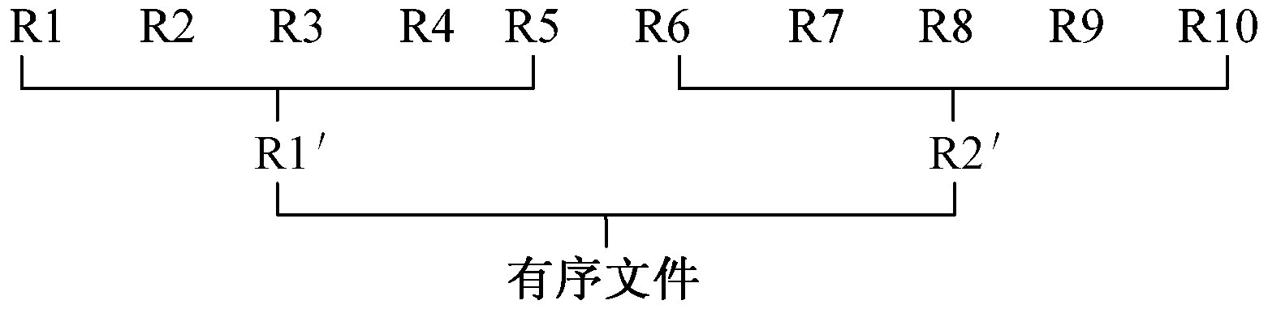
外部排序
若对上例中所得的10个初始归并段进行5路平衡归并（即每一趟将5个或5个以下的有序子文件归并成一个有序子文件），则由下图可见，仅需进行两趟归并，外排的总的读/写次数便减至2×100+100 = 300，比2路归并减少了200次的读/写。
可见，对同一文件而言，进行外排时所需读/写外存的次数与归并的趟数s成正比。在一般情况下，对m个初始归并段进行k路平衡归并时，归并的趟数s = ⎣log _{k} m⎦。

Slide 47
本章总结
学习要点
本章主要介绍了各类文件的基本概念，文件中数据的数据结构、存储结构、插入/删除运算及实现方法，以及外部排序的方法。
主要学习要点如下：
① 文件的基本概念和特点；
② 顺序文件、索引文件、索引顺序文件、散列文件、直接存取文件、多重表文件、倒排文件数据的组织方法和操作方法的特点；
③ 如何实现上述文件的检索、插入、删除等操作；
④ 外部排序的基本概念和基本方法。

Slide 48
本章总结
基本要求
（1）清楚文件的概念，逻辑结构及其运算
① 熟悉文件的定义、术语、逻辑结构及其检索和修改两种运算；
② 知道文件存储结构的含义、种类以及需要时应考虑的主要因素；
③ 清楚外部存储器的有关知识及特点，分页存储方法的基本概念和术语；
（2）掌握各种类型文件的组织方法和操作方法
① 掌握顺序文件的组织方法，在文件上进行操作的方法和其特点以及顺序文件的适用场合。
② 清楚索引的基本概念，检索和修改操作方法。

Slide 49
本章总结
③ 熟悉ISAM文件和VSAM文件的组织方法和操作方法。
④ 清楚直接存取文件（散列文件）的组织方法，操作方法，查找方法和优缺点。
⑤ 对多关键字文件（多重表文件、倒排文件）有一定程度的了解。
（3）掌握外部排序的基本思想和方法
掌握归并排序的指导思想和将两个有序文件合并成一个有序文件的算法。
重点与难点
本章的重点是：顺序文件、索引文件和散列文件的组织方法和操作方法。难点是：运用顺序文件和索引文件及散列文件的方法编制综合应用程序。

